Slide 1
Dinic算法及最小费用流

Slide 2
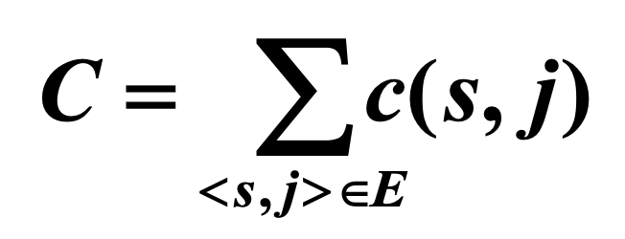
Ford-Fulkeson算法
Dinic算法
每个阶段的工作：
• 通过标记过程寻找一条 s-t 增广链
• 沿链回溯修改链上的流值
每次求最短的 s-t 增广链
一次标号修改尽可能多条 s-t 增广链上的流量
时间复杂度为 O(mC)
时间复杂度为 O(n^3)

Slide 3
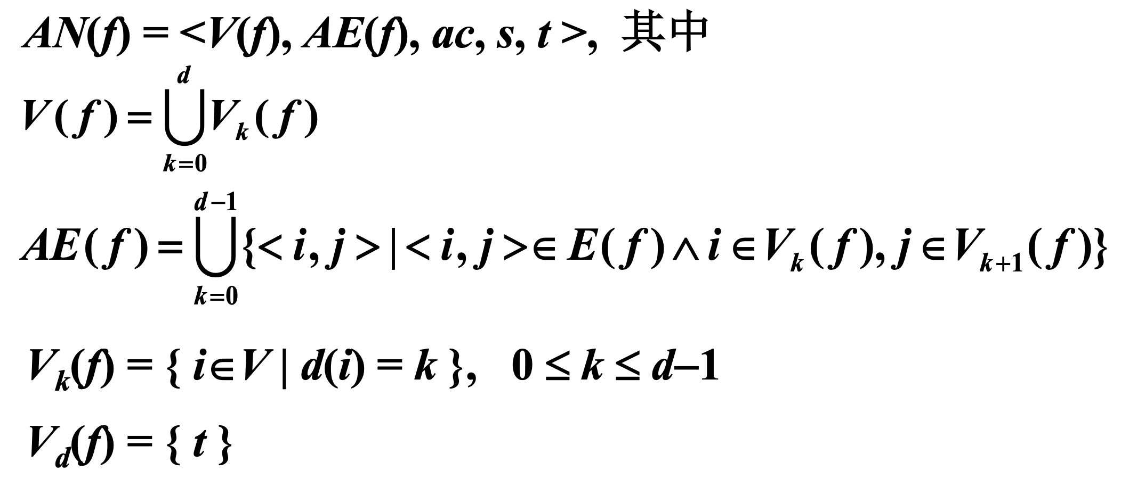
分层辅助网络
按广度优先搜索N( f )中s-t最短路径，按到s距离d对顶点分层。保留从第k层到第k+1层的边。

Slide 4
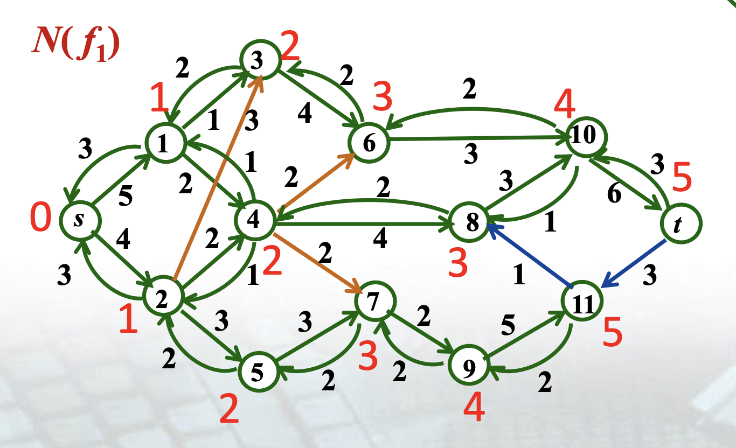
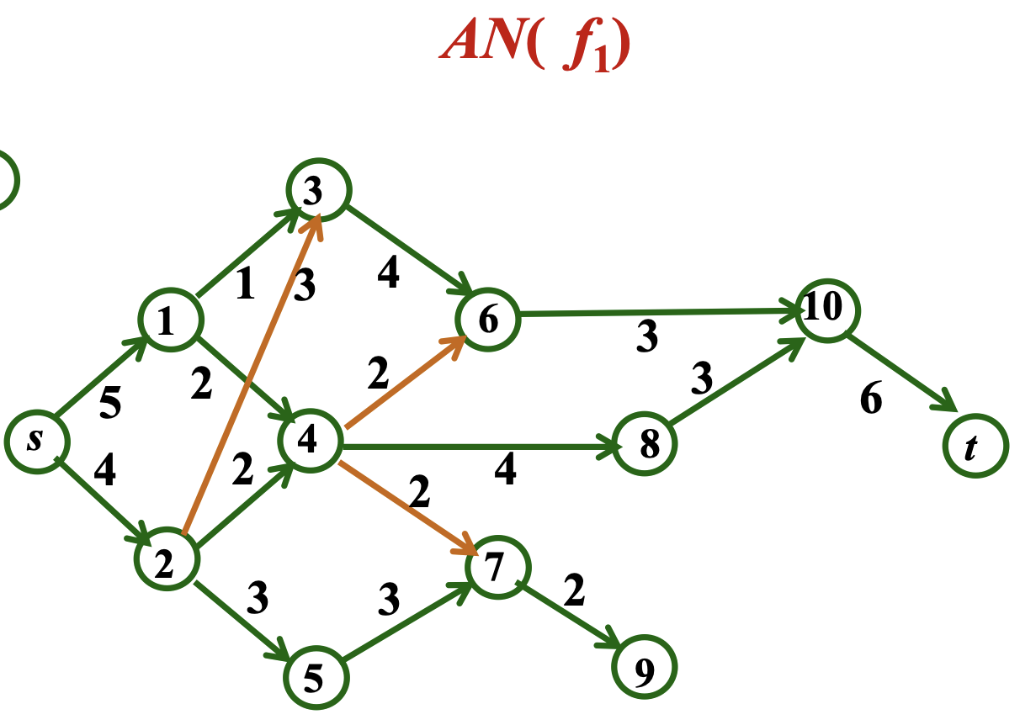

Slide 5
Dinic算法（关键：求 AN(f)中的极大流）
1.f=0，取零流为初始可行流. 构建AN(f).
2. 删去流通量为0的顶点及关联的边. 找到流通量最小的顶点
k, 从k开始向后和向前安排流量 th(k), 直到 t 和 s 为止. 修
改相关边的容量.
3. 重复进行, 直到 s 和 t 不连通为止. 得到AN(f)的极大流 g.
令f=f+g.
4.至此这一阶段完成。重复进行，直到新的AN(f)中不存在s-t的路径。

Slide 6
最小费用流

Slide 7
直观感觉
把费用更高的路径上的流尽可能转移到费用低的路径上。
算法实现
最小费用流的负回路算法

Slide 8
容量-费用网络的辅助网络

Slide 9
圈流

Slide 10
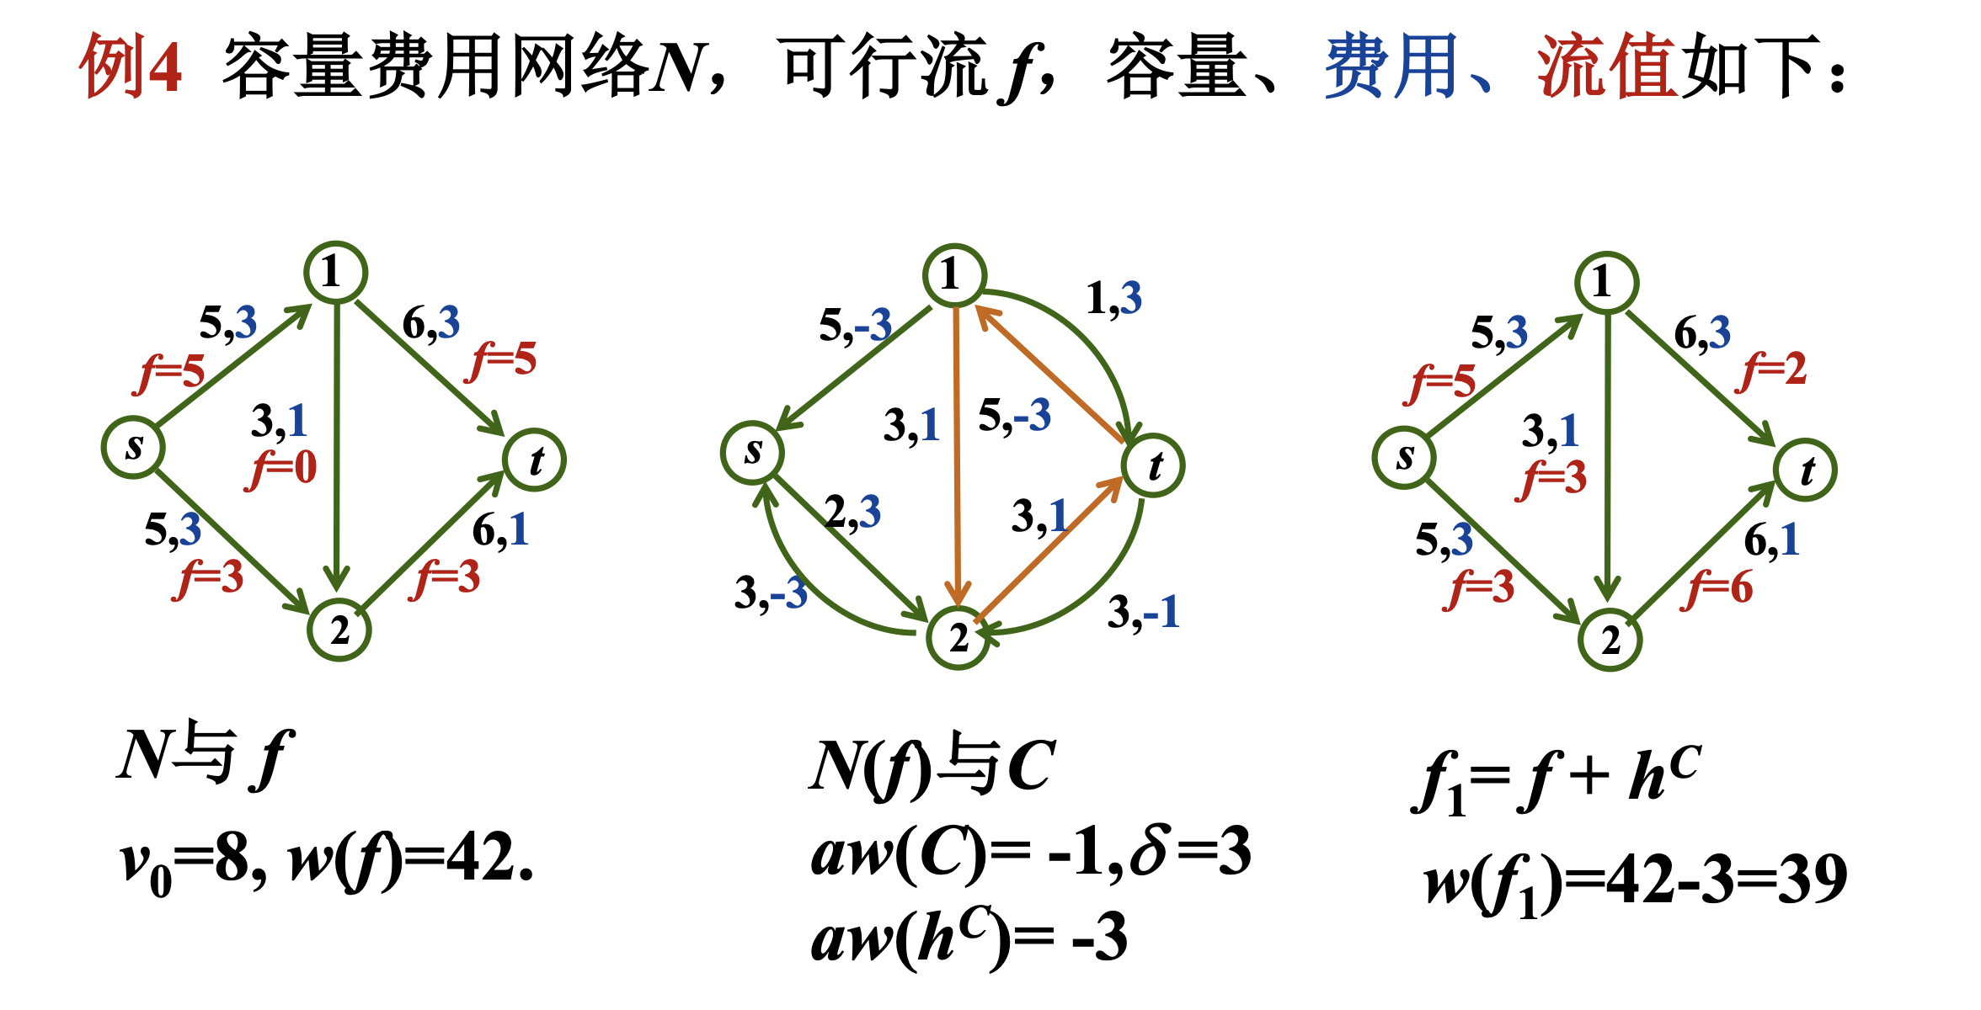

Slide 11
如何寻找负回路？

Slide 12
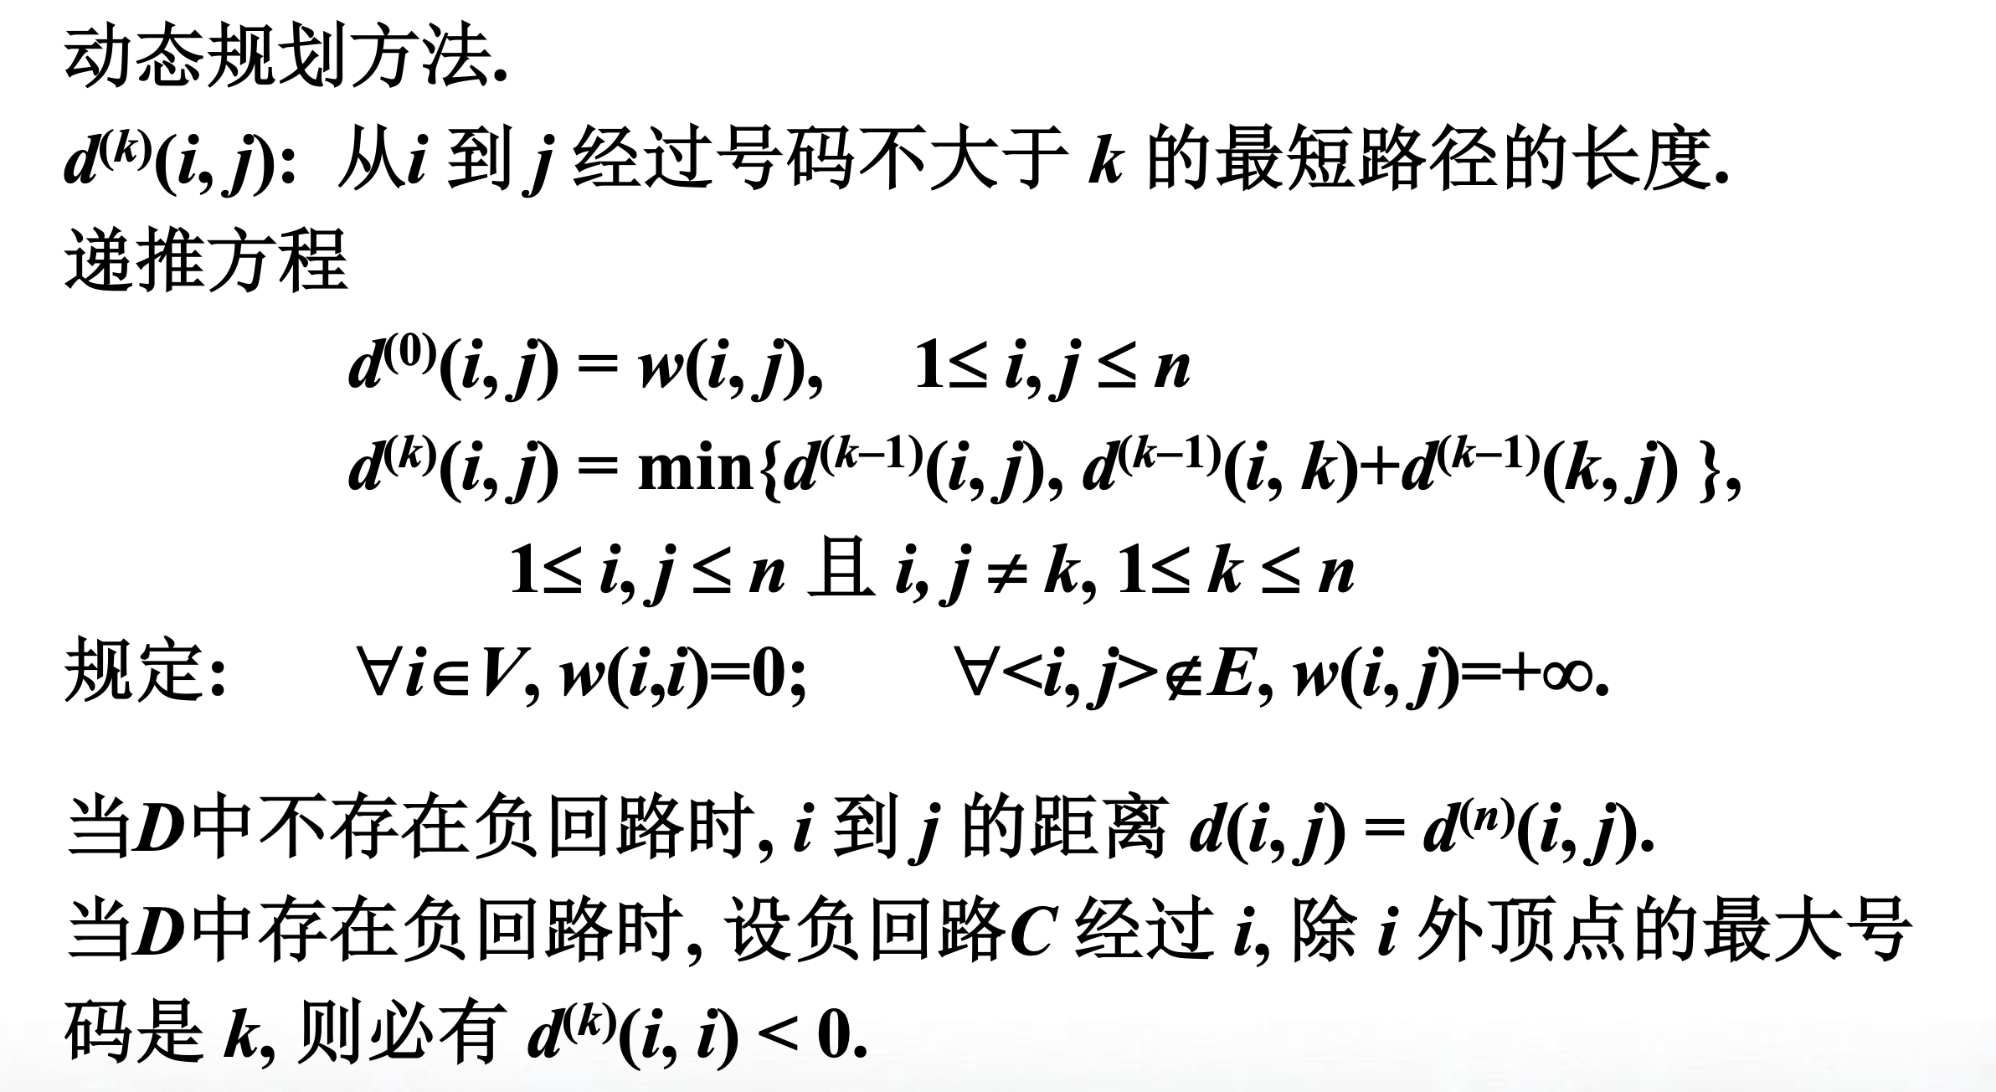
Floyd算法

Slide 16
Ford算法
1.设s为起点，初始化距离数组d，d[s] = 0，d[a] = ∞
2.遍历每一条边<i,j>，如果d[i] + w[i,j] < d[j]，更新d[j] = d[i] + w[i,j]
3.重复步骤2（n-1）次
优点：适用于含负权边的最短路径问题。
时间复杂度为O(nm)。

Slide 17
谢谢大家！

